Slide 1
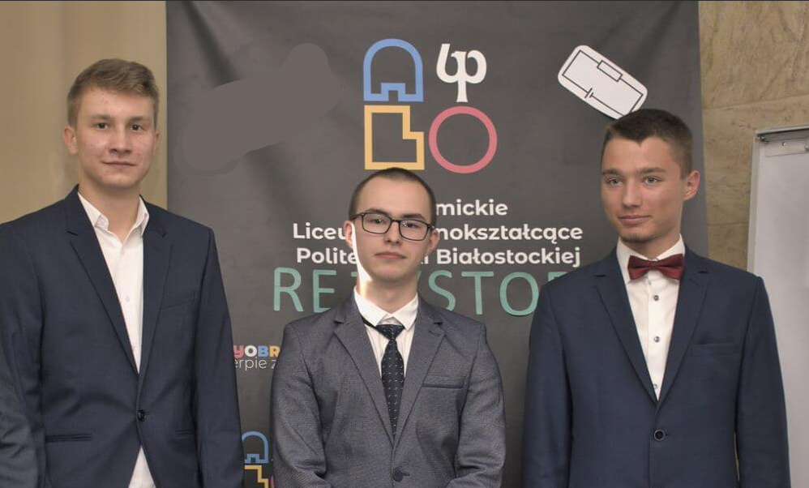
ArachOmega
Grzegorz Garbiel, Jakub Kruszewski, Bartosz Wiszowaty
ZDJĘCIE ZESPOŁU
Grzegorz Nowik
Akademickie Liceum Ogólnokształcące Politechniki Białostockiej

Slide 2
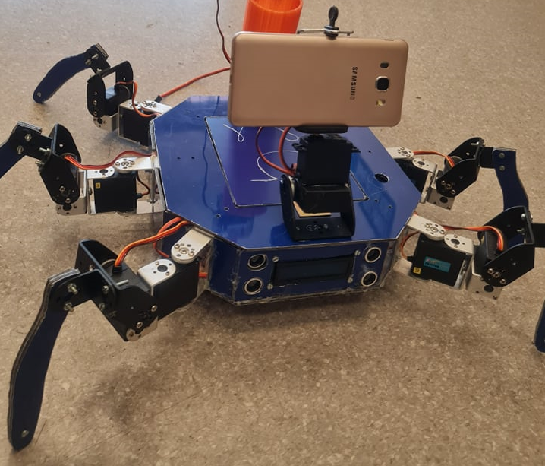
Krótki opis projektu
Nasz projekt o nazwie ArachOmega z wyglądu przypomina pająka. Normalnie porusza się za pomocą sześciu nóg lub po zmianie trybu przemieszcza się dzięki kołom. Całym robotem można sterować za pomocą gestów lub komputerem. Głównym modułem jest kamera, która zbiera informacje o pokazywanym geście. Obraz jest przekazywany do komputera, w programie analizowany i wysyłany do ArachOmegi poprzez nadajnik HC12, informacja co ma zrobić. Również jest możliwość śledzenia twarzy, wtedy proces jest podobny, tylko jest wysyłana informacja, o jaki kąt powinny ruszyć się serwa w celu wyśrodkowania obrazu.

Slide 3
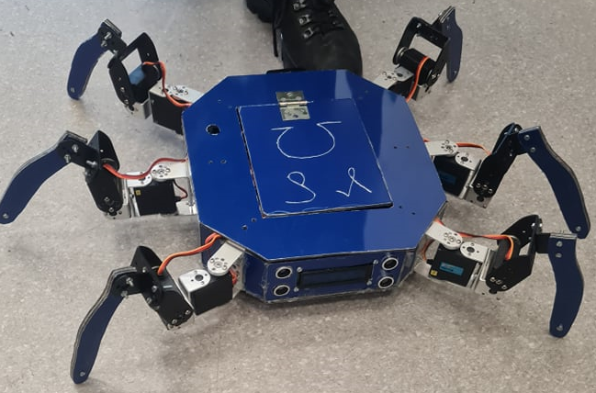
Opis budowy
Robot porusza się za pomocą sześciu nóg, gdzie każda ma po dwa serwa. Jednakże może jeździć za pomocą kół zamontowanych od dołu. Kończyny są przymocowane do korpusu w kształcie ośmiokąta wykonanego z blachy. Cała elektronika jest schowana pomiędzy dwoma płytami obudowy. Wszystko jest sterowane przez Adruino Mega. Wykorzystujemy także nadajnik HC12 do komunikacji pająka z komputerem. Na korpusie znajduje się stelaż kamery i włącznik. Składa się on z dwóch serw do jego poruszania się oraz telefonu, który pełni funkcję kamery.

Slide 4
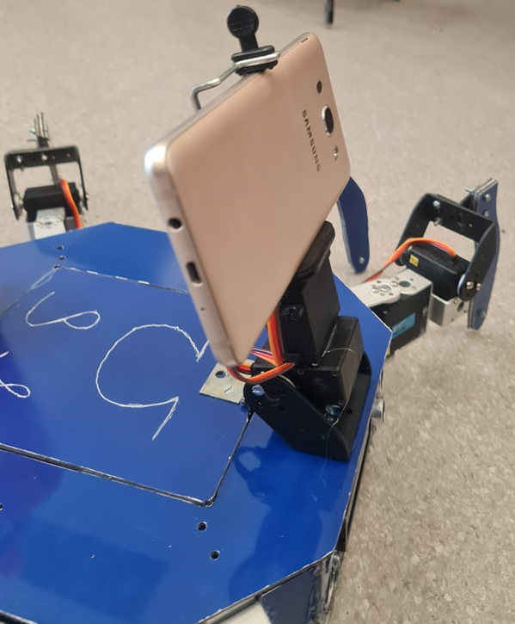
System kamery
Nasz projekt może być sterowany gestami, które rozpoznawane są przez program. Telefon jako kamera przekazuje obraz za pomocą strony internetowej aplikacji do komputera, który tworzy około 21 punktów na dłoni w celu rozpoznania gestu. Również kamera może śledzić twarz, wtedy proces jest podobny, lecz jest tworzone tylko około 463 punktów.

Slide 5
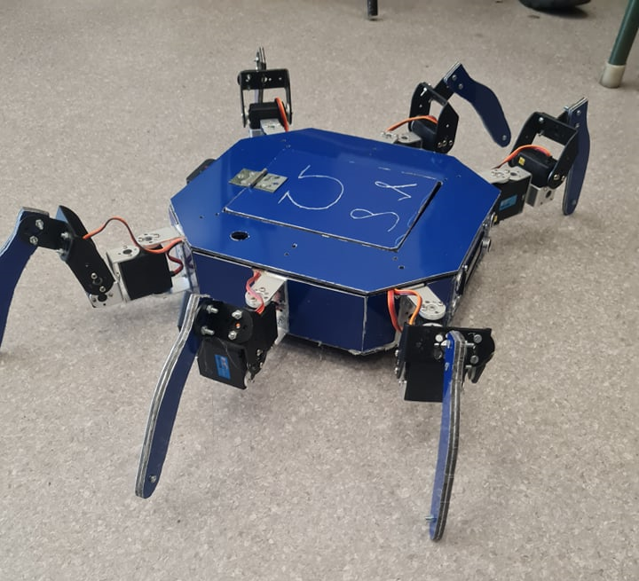
śledzenie twarzy
Ten proces odbywa się poprzez wysłanie obrazu z kamery do komputera. Wtedy program nakłada punkty na twarzy w celu wyznaczenia jej środka, u nas nosa. Gdy ktoś przesunie się w bok, wtedy jest wyliczane w procentach wychylenie punktu środkowego. W ten czas serwa stelaża kamery obracają się w taki sposób, aby punkt na nosie był na środku podglądu kamery na laptopie.

Slide 6
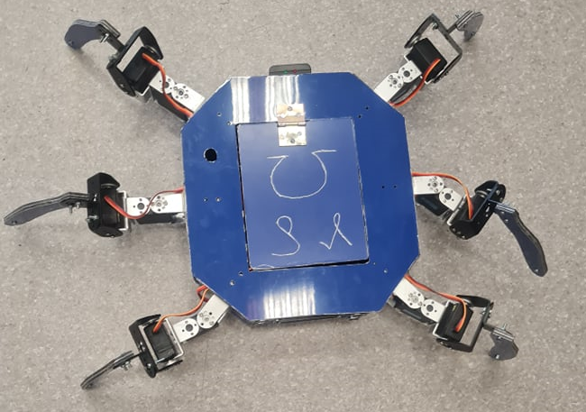
Podsumowanie
Udało nam się stworzyć ArachOmegę, który bardzo dobrze chodzi na nogach oraz jeździ na kołach. Jesteśmy również dumni z rewelacyjnie działającego systemu kamery, dzięki któremu można sterować pająkiem za pomocą gestów i także dobrego śledzenia twarzy. Jednak nie na tym chcemy zaprzestać i mamy na celu stworzenie dwóch modułów poza kamerą. Pierwszym będzie moduł Eko, który zawrze panele słoneczne oraz czujnik jakości powietrza. Drugim będzie żuraw, za pomocą którego będzie możliwość podnoszenie przedmiotów z ziemi.

